Slide 1
PROJEKT CZ.1.07/1.1.00/44.0010 CENTRA PŘÍRODOVĚDNÉHO A TECHNICKÉHO VZDĚLÁVÁNÍ PRO MODERNÍ VÝUKU ŽÁKŮ STŘEDNÍCH A ZÁKLADNÍCH ŠKOL VE ZLÍNSKÉM KRAJI
1. 9. 2013 – 30. 6. 2015
Tento projekt je spolufinancován Evropským sociálním fondem a státním rozpočtem České republiky.

Slide 2
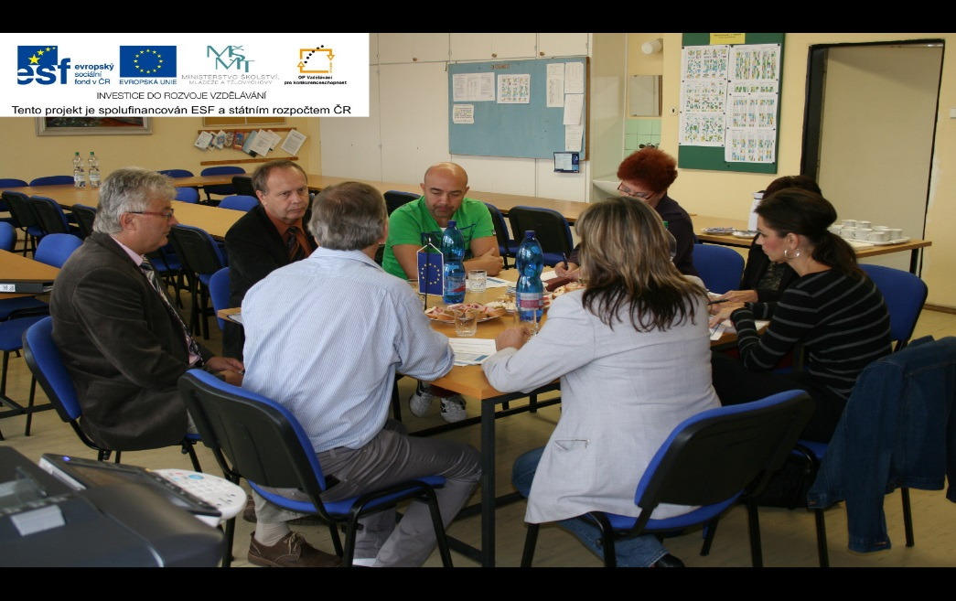
Projektový tým
Mgr. Karel Sekyra - projektový manažer
Mgr. Miroslav Trefil – projektový manažer
Bc. Jana Majerovová – finanční manažer
Ing. Anna Zejdová - finanční manažer
Lenka Majerová – finanční administrátor
Zdenka Vavříková – finanční administrátor
Monika Vašková – asistentka manažera
Koordinátoři aktivit ZŠ
Základní škola 5. května Rožnov pod Radhoštěm – Mgr. Miroslav Kokinopulos
Základní škola Pod Skalkou Rožnov pod Radhoštěm – Mgr. Kristina Kubečková
Základní škola Videčská Rožnov pod Radhoštěm – Mgr. Hana Bosová
Základní škola Dolní Bečva – Ing. Mgr. Pavel Urbanovský
Základní škola T.G. Masaryka Horní Bečva – Mgr. Jan Děcký
Pedagogové Střední školy informatiky, elektrotechniky a řemesel Rožnov pod Radhoštěm
Božena Svaková, Karel Mužný, Zdeněk Malina, Jiří Krhut, Jaroslav Linduška, Pavel Chmelař, Luděk Maixner, Petr Minol, Ing, Vlastimil Demel, Ing. Evžen Žabčík, Ing. Jaromír Kotůlek
Pedagogové základních škol v Rožnově pod Radhoštěm
Mgr. Libor Kopeček, Mgr. Drahomíra Křenková, Mgr. Marek Sedlák, Mgr. Hana Najmanová, Mgr. Marie Maňáková, Mgr. Martin Polách, Mgr. Libor Fusek, Mgr. Zbyněk Kocurek, Ing. Ivan Lukačovič

Slide 3
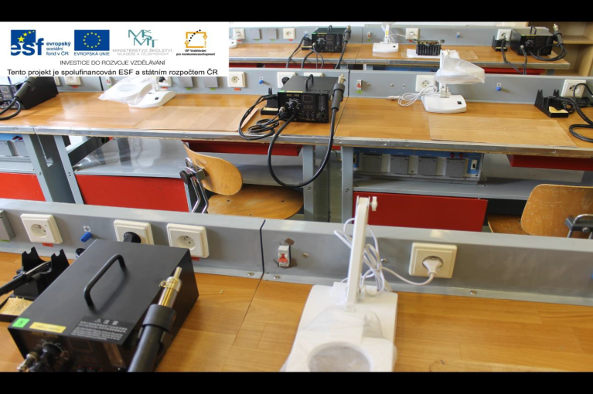
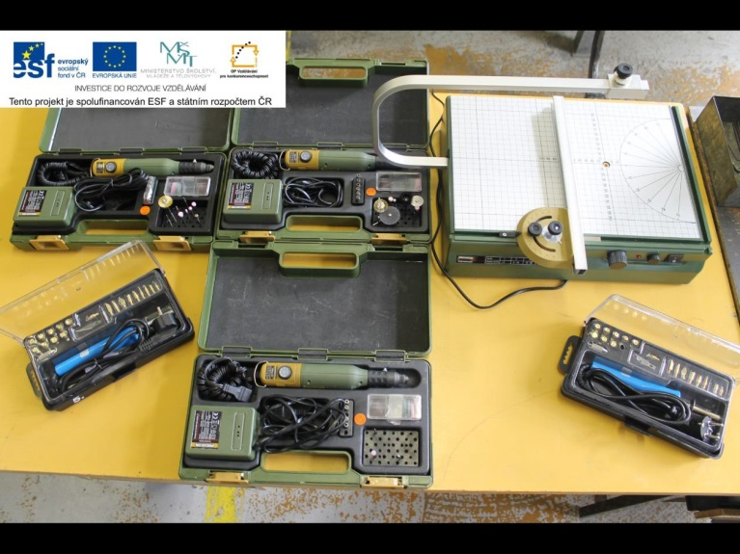
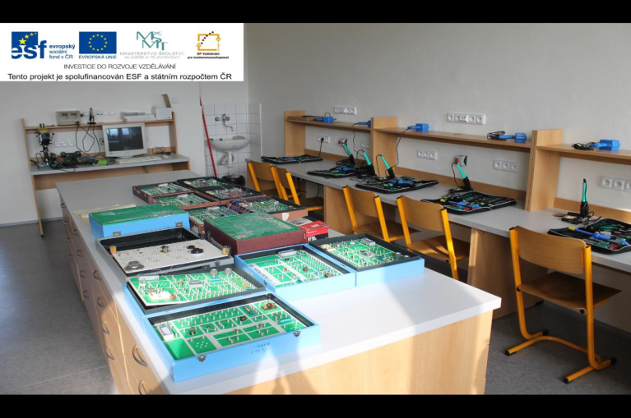
Klíčové aktivity projektu
V rámci projektu byly na Střední škole informatiky, elektrotechniky a řemesel v Rožnově pod Radhoštěm realizovány tyto klíčové aktivity:
A1a – Vybavení pro laboratoře, odborné učebny, školní hospodářství a střediska praktického vyučování
A2a – Vybavení prostor pro výuku hmotným neinvestičním majetkem a spotřebním materiálem pro přírodovědné a technické vzdělávání
A2b – Vzdělávání pedagogických pracovníků k obsluze strojů a zařízení
A2d – Volnočasové aktivity pro žáky SŠ zaměřené na přírodovědné a technické vzdělávání
B1a – Sdílení učeben/dílen/ laboratoří SŠ pro povinnou výuku žáků ZŠ zaměřenou na přírodovědné a technické vzdělávání
B1b – Volnočasové aktivity pro žáky ZŠ zaměřené na přírodovědné a technické vzdělávání
B1c – Programy vzájemného učení žáků SŠ a ZŠ
B1f – Stáže pedagogických pracovníků SŠ na ZŠ a naopak

Slide 4
Rozpočet projektu
Celkové výdaje projektu: 3 725 527,79 v Kč
1. Přímé způsobilé výdaje: 3 421 464,15 V tom: Osobní výdaje 1 618 134,87
Zařízení do učeben 1 459 693,08 (310 ks vybavení + materiál)
z toho investiční nákupy 200 974,07 (osciloskop, přetavovací pec,
pájecí univerzální stanice)
Nákup služeb 165 287,20
z toho stravné žáků v kroužcích 97 092,40
doprava žáků do dílen 53 820,-
Stavební úpravy učeben 175 660,-
z toho investiční výdaje 155 855,-
Přímá podpora žáků: 2 689,-
2. Nepřímé výdaje 304 063,64
(osobní výdaje na administraci, kancel. materiál, cestovné, publicita, apod.)

Slide 5
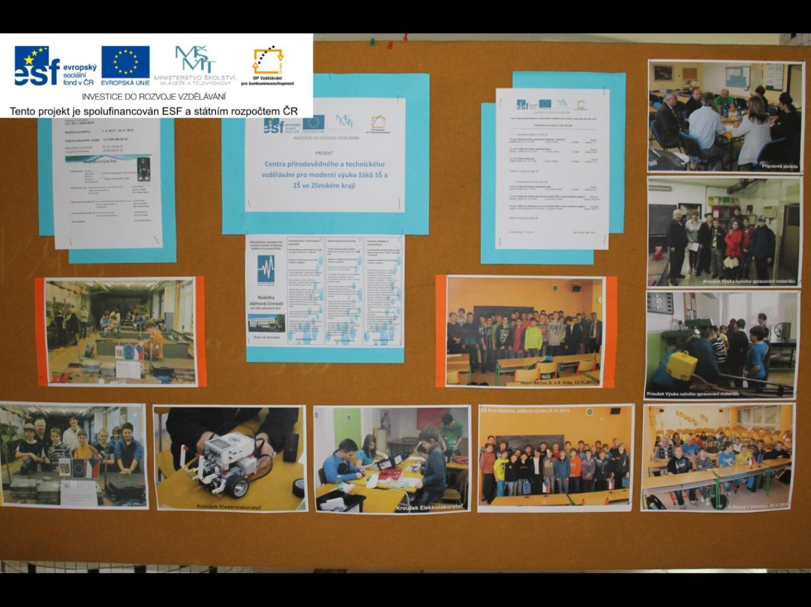
Fotogalerie

Slide 6
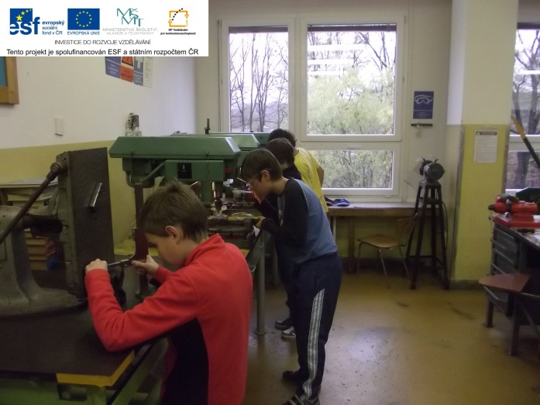
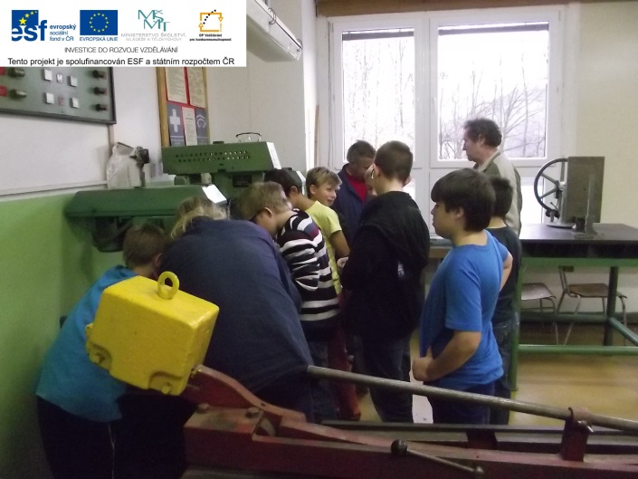
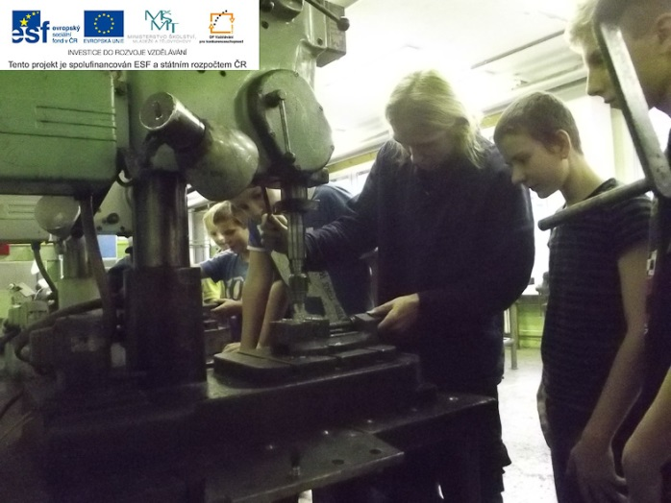
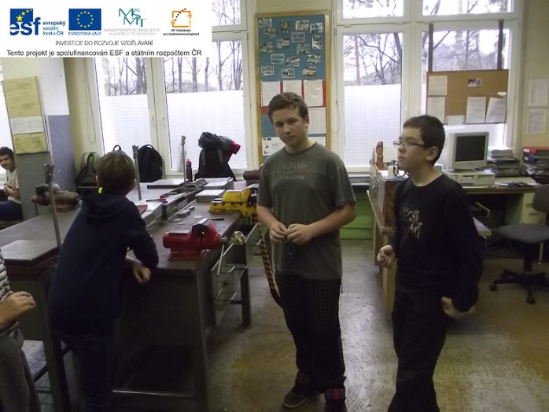
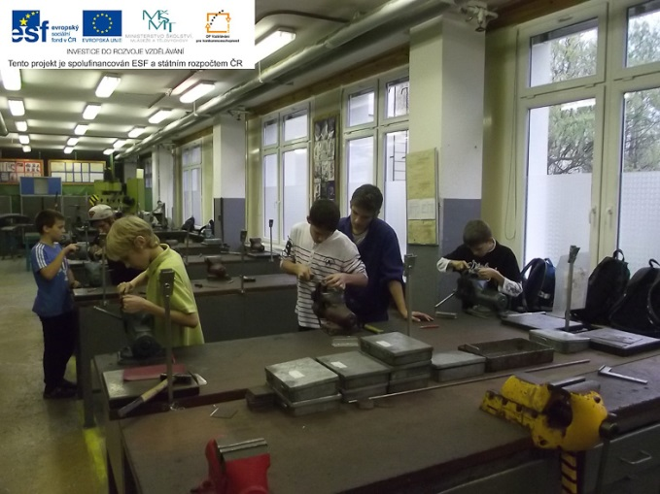
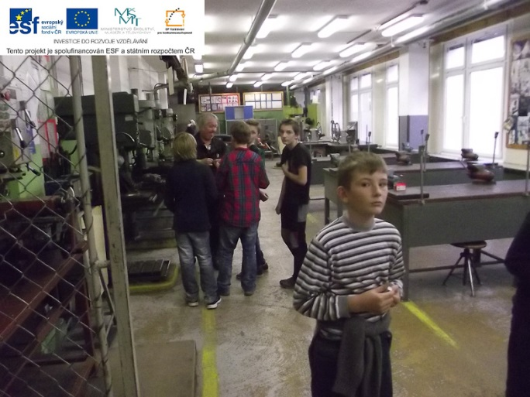
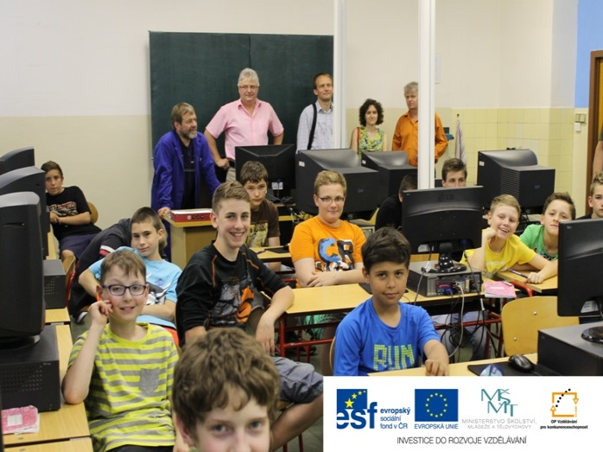
Povinná výuka žáků ZŠ v předmětu pracovní činnosti

Slide 7
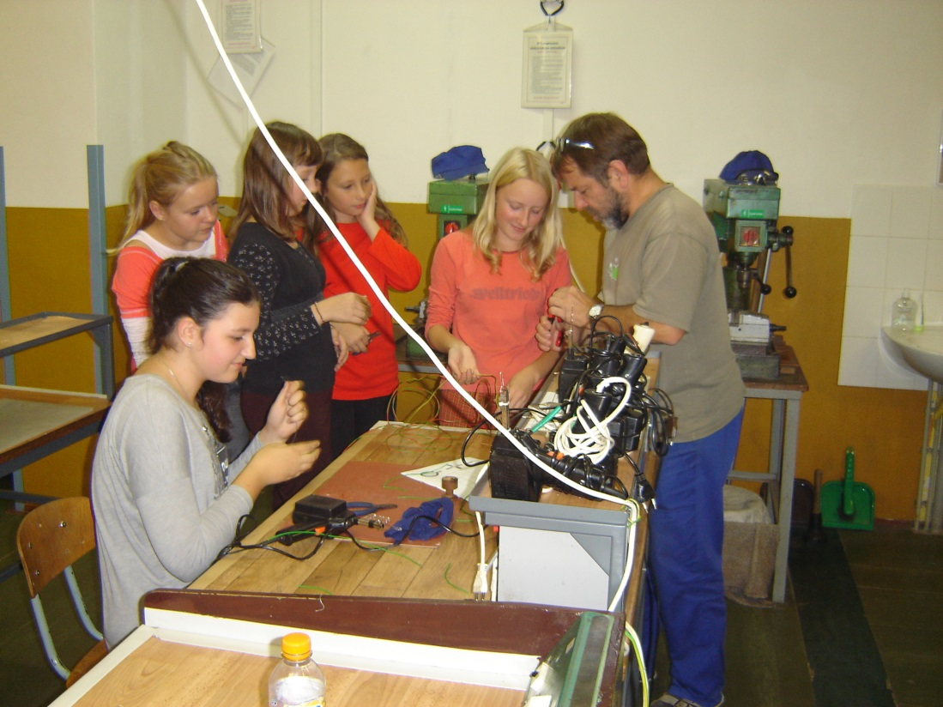
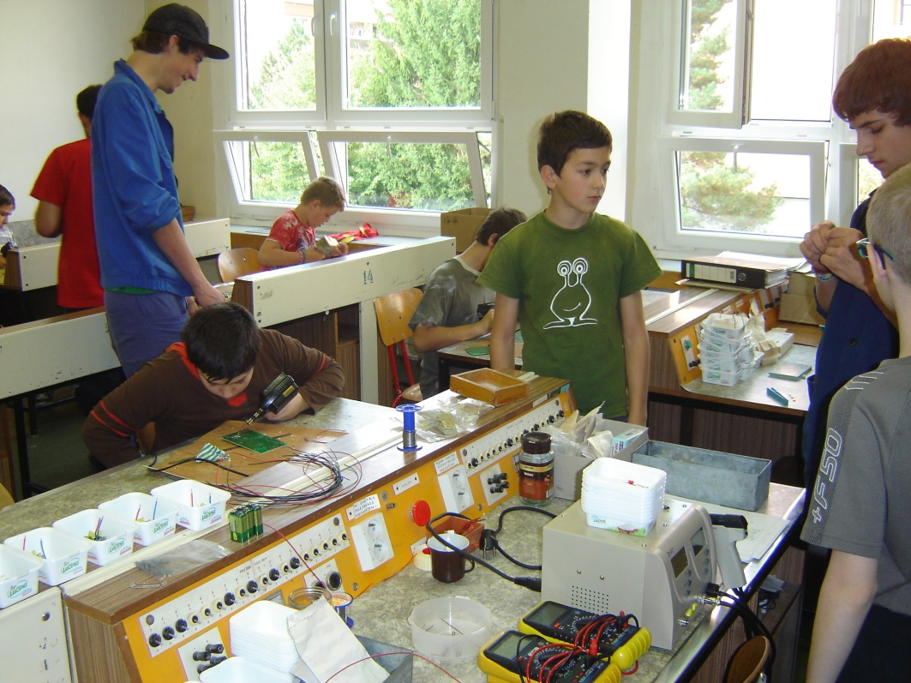
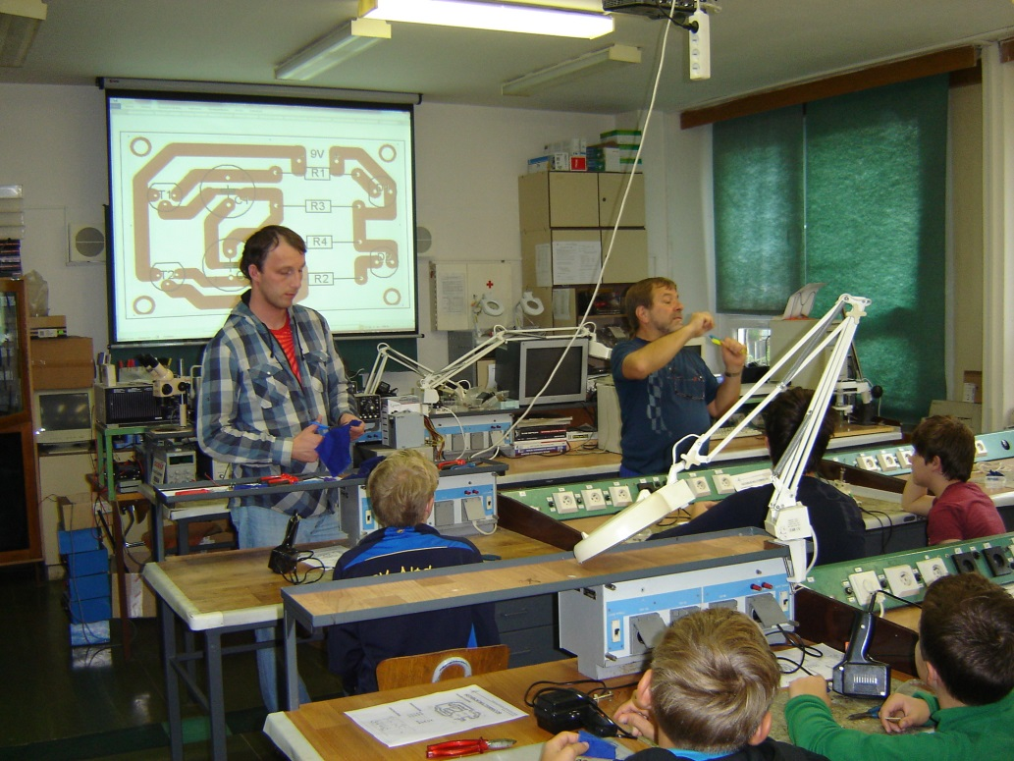
Elektro dílna
Předmět pracovní činnosti

Slide 8
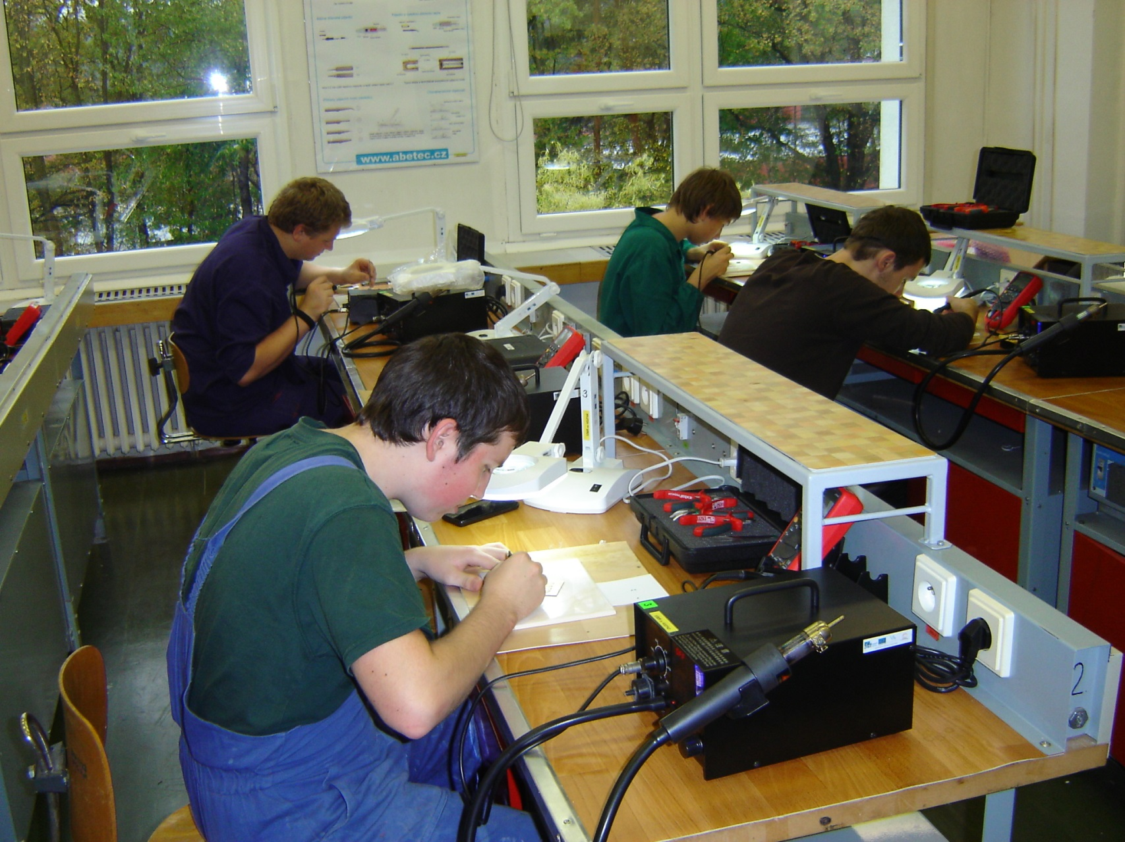
Vyuka žáků SŠ

Slide 9
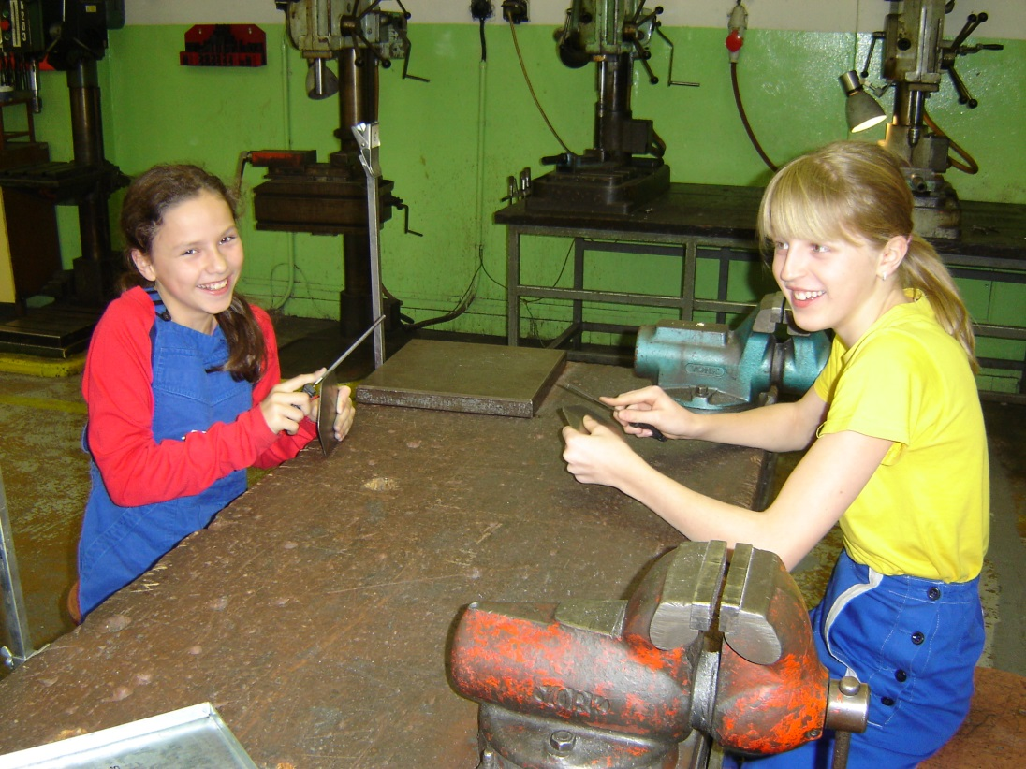
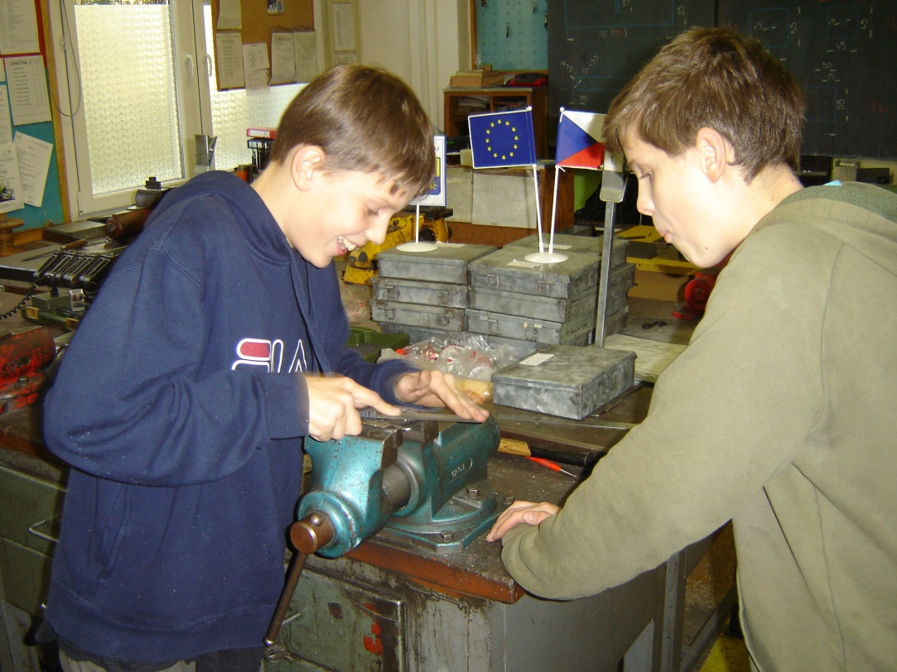
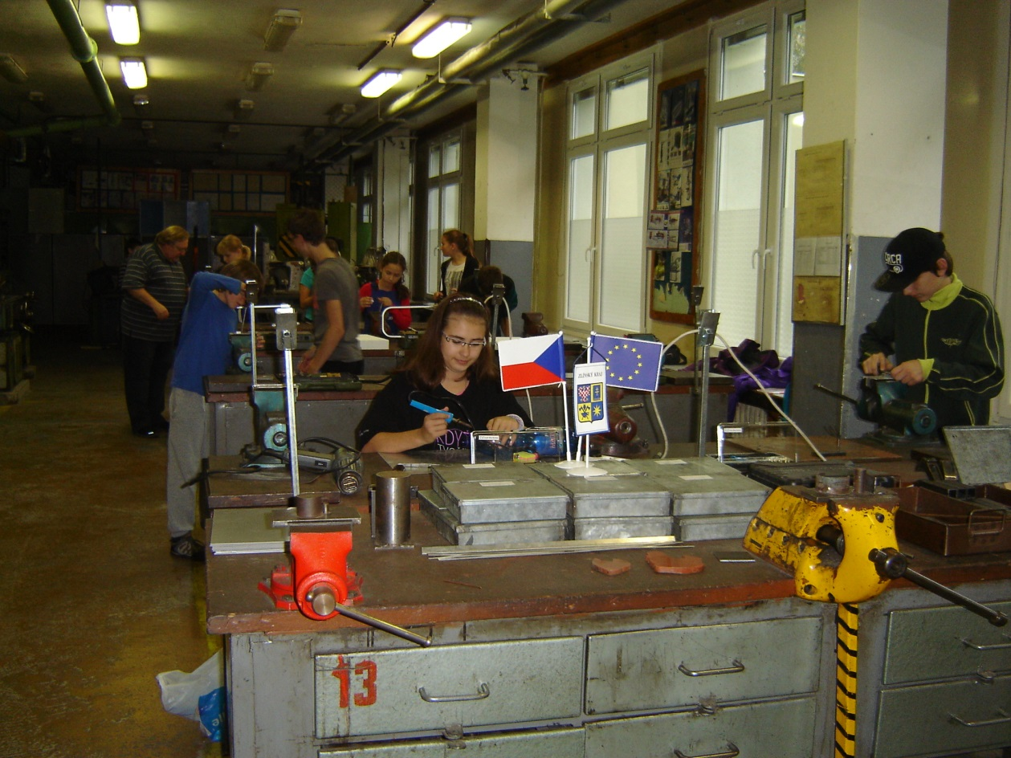
Volnočasové aktivity pro žáky ZŠ

Slide 10
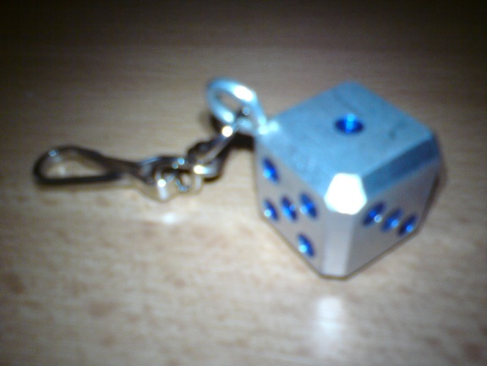
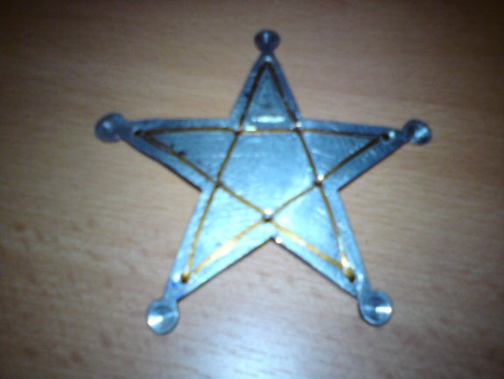
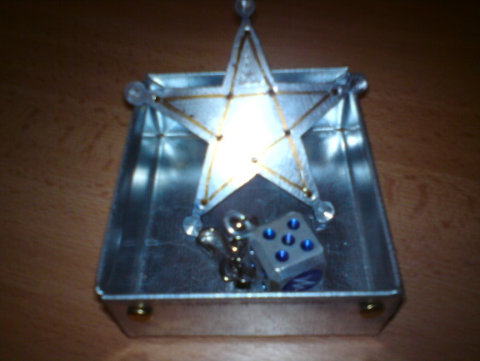
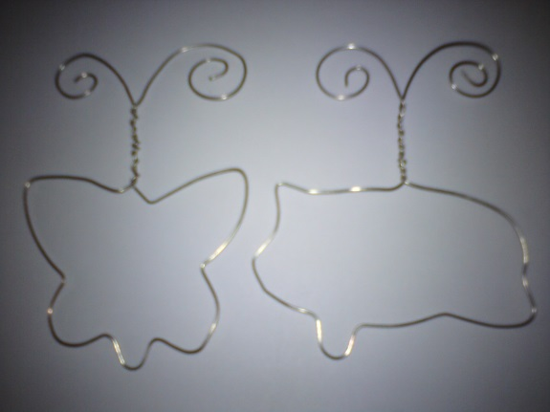
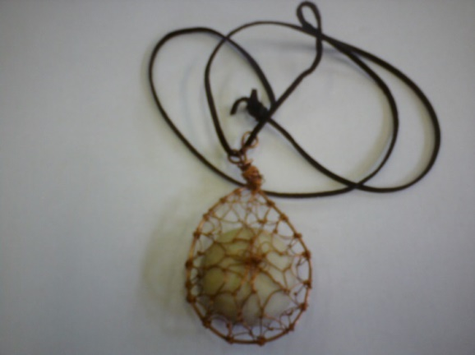
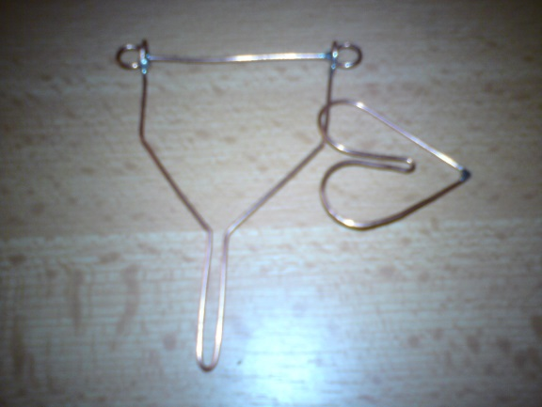
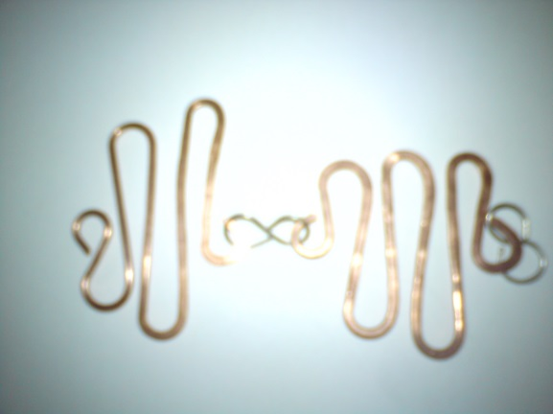
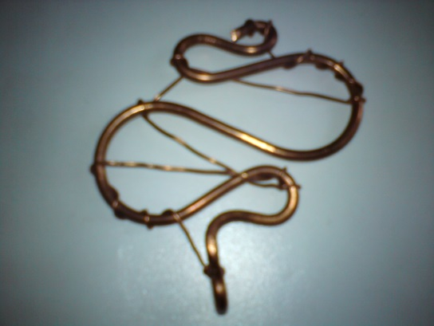
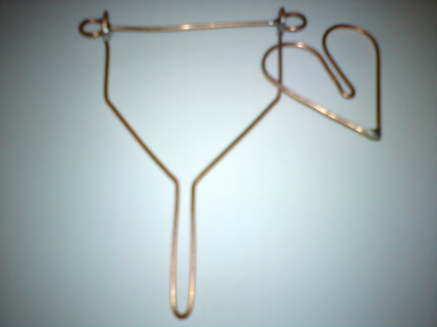
Práce žáků ZŠ ve volnočasových aktivitách

Slide 11
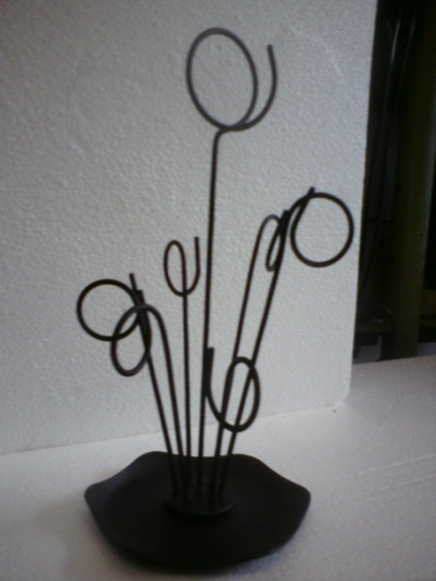
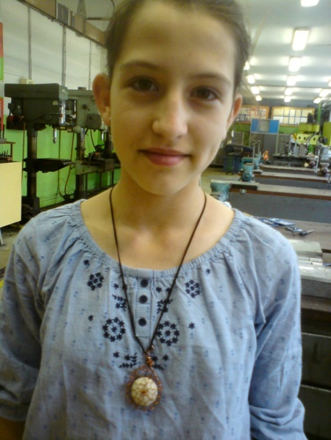
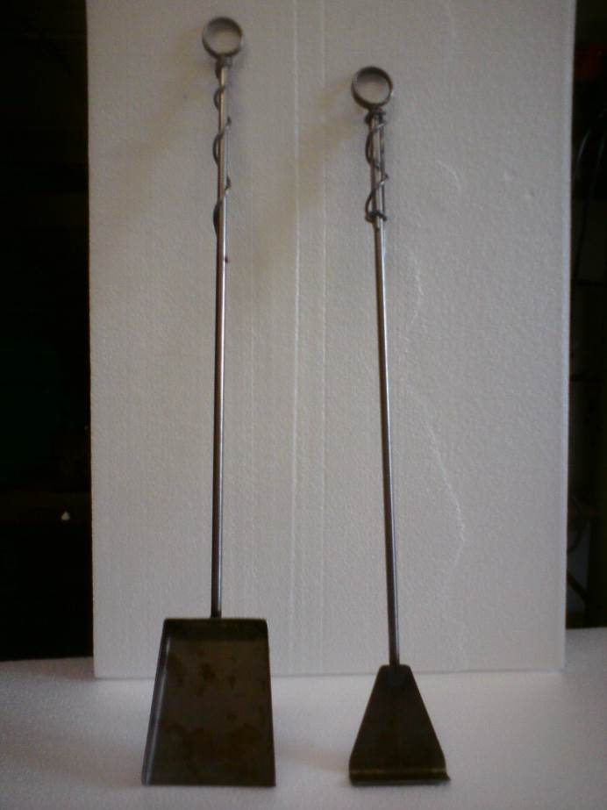
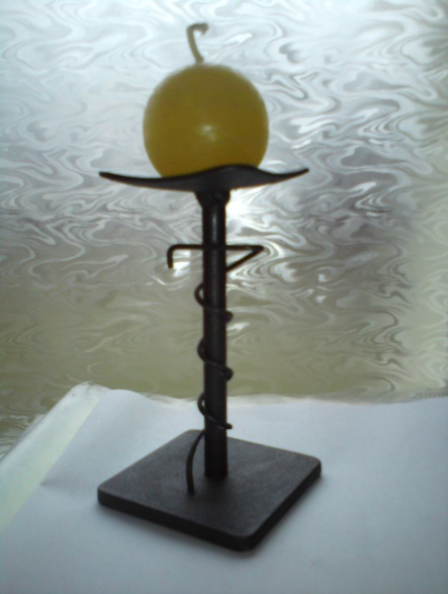
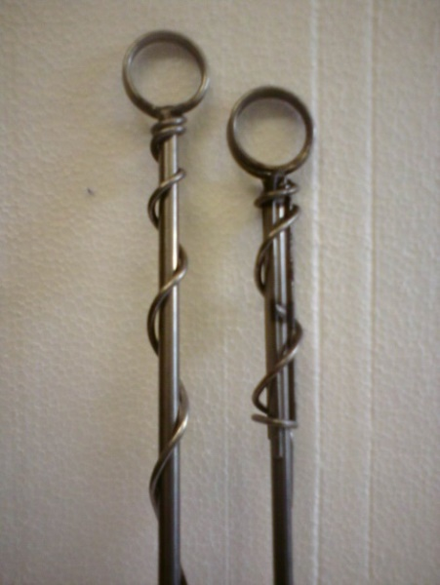
Práce žáků ZŠ ve volnočasových aktivitách

Slide 12
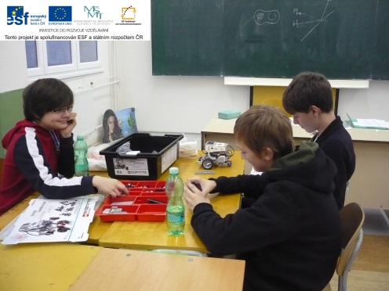
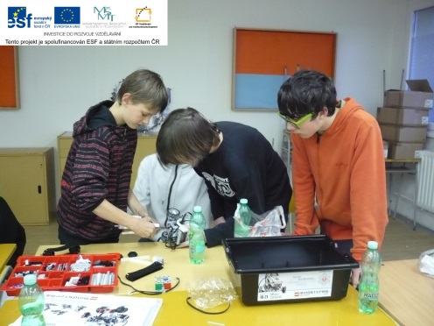
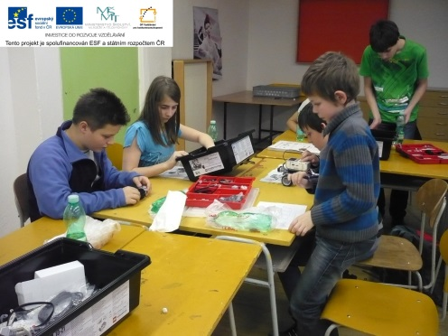
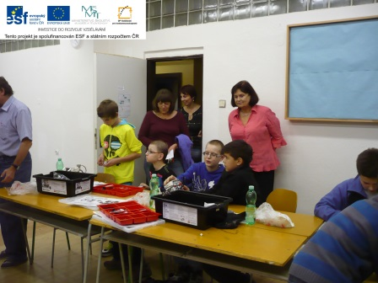
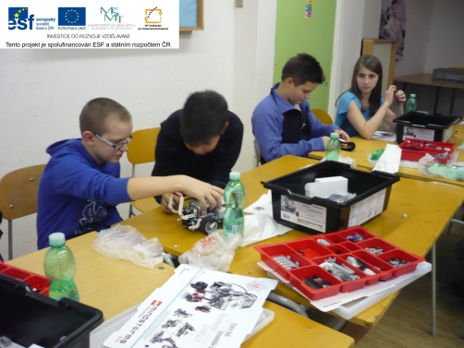
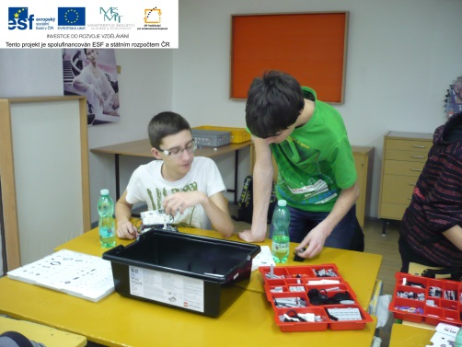
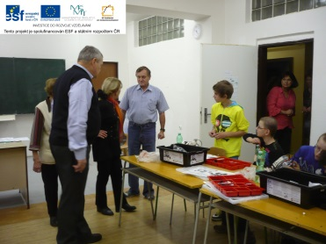
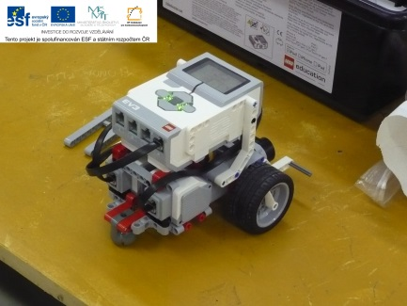
Práce žáků ZŠ ve volnočasových aktivitách

Slide 13
Evaluační zpráva – klíčová aktivita A2d žáci střední školy – na začátku aktivity

Slide 14
Evaluační zpráva – klíčová aktivita A2d žáci střední školy– na konci aktivity
Evaluační zpráva – klíčová aktivita A2d – na začátku aktivity
V dotazníkové šetření odpovídali žáci střední školy – celkem 64, kteří se zúčastnili volnočasové aktivity. Zařízení pořízené v této klíčové aktivitě zvýraznilo plnění ŠVP obor 18-20-M/01 ELEKTRONICKÉ ZPRACOVÁNÍ INFORMACÍ a ELEKTRONICKÉ POČÍTAČOVÉ SYSTÉMY obor 26-41-L/01 MECHANIK ELEKTRONIK a obor 26-51-H/02 ELEKTRIKÁŘ – SLABOPROUD, v předmětech elektronika, elektrotechnická měření a odborném výcviku. Z dotazníků vyplývá, že volnočasovou aktivitu pro žáky SŠ považují za velmi přínosnou (10x), spíše přínosná ( 31x) a 20 žáků neví a pouze 3 zvolili negativní odpověď. Žáci se (51x) účastnili aktivity poprvé a pouze ve 13 případech již mají zkušenosti s kroužky.

Slide 15
B1a: Sdílení učeben, dílen, laboratoří SŠ pro povinnou výuku ZŠ
SDÍLENÍ UČEBEN V RÁMCI PŘEDMĚTU FYZIKA
Aktivita byla realizována za účasti všech partnerských ZŠ (celkem 5). Žáci se zúčastnili povinné výuky na SŠ - 2 hodiny měsíčně min. 5x za rok. Náplň navazovala na školní vzdělávací program pro základní školy fyzika, kdy žákům byla vysvětlena látka na úrovni ZŠ a v návaznosti ukázány praktické ukázky např. podstata elektrického jevu na skutečném obvodu, praktická ukázka Ohmova zákona, měření napětí a proudu. Výuka probíhala v elektrolaboratoři školy a odborné učebně elektrotechniky. Největší přínos pro žáky základních škol měly praktické příklady využití software LabView a měřících přístrojů.
SDÍLENÍ UČEBEN RÁMCI PŘEDMĚTU PRACOVNÍ ČINNOSTI
Aktivita byla realizována za účasti všech partnerských ZŠ (celkem 5). Žáci se zúčastnili povinné výuku na SŠ - 3 hodiny měsíčně min. 10 x za rok. Náplň navazovala na školní vzdělávací program pro ZŠ „Pracovní činnosti“ a průběžně probíhala v odborné učebně elektrotechniky, dílně odborného výcviku a elektrolaboratoři školy.
Náplň: - tvarování vodičů, zásady při pájení, obsluha pájedla, pájení na plošných spojích, polovodičové součástky a jejich pájení, jednoduchá montážní dokumentace. výrobek – blikač s LED diodou
- pasívní a aktivní součástky, tvarování vodičů, orientace v jednoduchém zapojení, práce s plošnými spoji výrobek – zvuková zkoušečka, soumrakový spínač
- zásady při rozmísťování součástek na plošném spoji, náročnější výkresová dokumentace výrobek – postupné spínání LED diod
- práce se stavebnicí Lego Mindstorms, která obsahuje řídící obvody pro robotiku včetně programování jednoduchými grafickými povely
- práce s kovem (měření a rýsování, dělení materiálu, pilování, tvarování, povrchová úprava, montážní práce apod.), práce s plasty (dělení, pilování, spojování), práce se dřevem (řezání, spojování, úprava povrhu, vypalování, výroba předmětů).

Slide 16
Dotazníky na konci aktivity - žáci základní školy - 539
Dotazníky zpracovávalo celkem 539 žáků základní školy v rámci povinné výuky v předmětu pracovní činnosti. Široká škála odpovědí byla dána mimo jiné i tím, že žáci, kteří dojížděli ze vzdálenějších škol, trávili určitý čas dojížděním a raději by měli výuku ve vlastní základní škole a rychleji se dostali domů. Pro 331 žáků byla výuka velmi přínosná nebo spíše přínosná. Pouze 138 žáků odpovědělo, že výuka byla spíše nepřínosná nebo zcela nepřínosná
Žáci základních škol v dotaznících ke zjišťovanému dodali:
Bavilo mně pájení
Super přístup učitelů k žákům
Bavila mně více elektrotechnika než práce s plechy
Víc mně bavila mechanika
Nejvíce se mi líbilo pájení
Líbilo se mi, jak jsme vyráběli kostku a otvírák
Je to zajímavé
Bavilo mně dělat se železem a je škoda, že jsme nedělali nic ze dřeva
Velmi mně bavilo pájet a to bylo fajn
Hodně jsem se naučil ohledně mechaniky a jsem rád, že jsem sem mohl chodit

Slide 17
B1c: Programy vzájemného učení žáků SŠ a ZŠ Dotazníkové šetření zpracovávali žáci střední a základní školy – celkem 165, kteří se zúčastnili vzájemného učení. 110 žáků hodnotilo aktivitu pozitivně a to velmi přínosná nebo spíše přínosná). 41 žáků se nedokázalo rozhodnout a 14 žáků označilo aktivitu jako nepřínosnou.
Programy vzájemného učení probíhaly v rámci povinné výuky žáků základní školy v předmětu pracovní činnosti. Vzhledem k tomu, že výuka probíhala na dílnách, kde je spousta strojů, přístrojů a zařízení, tak žáci střední školy daného oboru vždy pomáhali učitelům střední školy s výukou. Žáci střední školy brali výuku jako zpestření a možnost ukázat žákům základní školy, co se v praxi naučili a naopak žáci základní školy k nim chovali respekt proto, co se naučili.

Slide 18
Monitorovací indikátory
HODNOCENÍ NAPLŇOVÁNÍ MONITOROVACÍCH INDIKÁTORŮ
Monitorovací indikátory se dařilo naplňovat celkem bez problémů. Některé klíčové aktivity a monitorovací indikátory byly plánovány s přesným odhadem, který se dařilo plnit. Klíčové aktivity jako povinná výuka v rámci předmětu pracovní činnosti a předmětu fyziky byla plněna bez problému i díky zapojení více tříd do projektu. Klíčová aktivita volnočasový kroužek pro žáky základní školy – Aplikace měření ve fyzice v elektrolaboratoři školy byla přeplňována, protože zájem žáků předčil očekávání.
07.41.14 Počet podpořených osob v počátečním vzdělávání celkem – žáků
Hodnota indikátoru byla plánovaná 676 žáků. V rámci projektu bylo dosaženo hodnoty 1070 žáků. Do této skupiny monitorovacích indikátorů patří žáci základních škol volnočasových aktivit, sdílení dílen v předmětu pracovní činnosti a fyzika. A dále žáci střední školy volnočasových aktivit a výuky v rámci střední školy. Předpokládaná plánovaná hodnota byla překročena.
07.41.20 Počet podpořených osob - poskytovatelé služeb
Hodnota indikátoru byla plánovaná 9 osob. V rámci projektu bylo dosaženo hodnoty 12 osob. Do této skupiny monitorovacích indikátorů patří pedagogové volnočasových aktivit žáků střední školy i žáků základní školy a pedagogové sdílení dílen v rámci předmětu pracovní činnosti a fyzika. Předpokládaná plánovaná hodnota byla překročena.

Slide 19
Projekt 2013 - 2015
Závěr
Projekt má své opodstatnění a měl by v rámci udržitelnosti pokračovat i v následujících letech. Bohužel již bez finanční podpory, kdy nejsme schopni nabídnout stejné podmínky žákům z Rožnovska a žákům z okolních základních škol, kteří by museli financovat dopravu do střední školy již ze svých prostředků.
Budeme pokračovat v některých klíčových aktivitách i v následujících letech. Pracovní činnosti jako projektové dny, volnočasové aktivity pro žáky základních škol – Aplikace měření ve fyzice v elektrolaboratoři školy a Praktické činnosti v elektrotechnice a elektronice v odborné učebně.
37
Další využití vybavení zakoupeného v rámci projektu bude sloužit k povinné výuce v rámci předmětu elektronika, elektrická měření, automatizace a odborný výcvik.
Škola díky projektu zmodernizovala své technické vybavení v oblasti elektrotechniky, měření, automatizace a práce s technickými materiály. Pedagogové si zvýšili své odborné kompetence a znalosti o nově pořízené zařízení, stroje a přístroje a práce s novými technologiemi. Škola rozšířila své partnerství o základní školy. Pedagogové a žáci střední školy si vyzkoušeli pedagogické vedení žáků základních škol. Žáci základních škol si vyzkoušeli technické vzdělávání.
Notes:
Když jste v režimu prezentace a chcete se dostat do centra Začínáme s PowerPointem, klikněte na šipku.

